Slide 1
Заняття за освітньою лінію «Дитина в соціумі» Тема: «Подорож з Робокарами» Підготувала та провела вихователь молодшої групи №2 «Чомучки» Ткаченко Віта Володимирівна ДНЗ №69 «Кристалик»

Slide 2
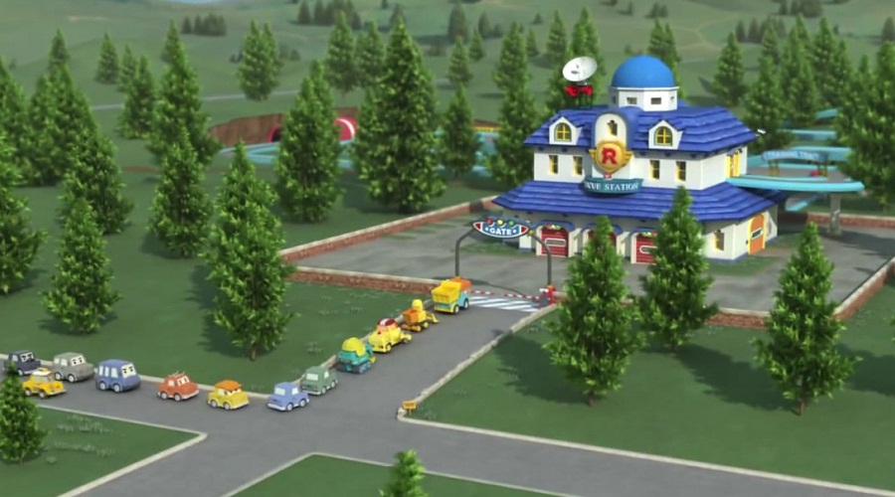
Програмовий зміст: в ігровій формі закріплювати уявлення дітей про різні види транспорту- наземний,повітряний,
водний їх призначення та особливості пересування; збагачувати словник дітей словами на позначення різних видів транспорту; закріплювати узагальнююче слово «транспорт»; розвивати вміння дітей працювати із коректурними таблицями; закріплювати знання геометричних фігур – круг,квадрат,трикутник; розвивати конструктивні здібності малюків; привчати дітей відповідати на запитання повними реченнями; розвивати кмітливість,увагу,уяву,спостережливість; виховувати дружелюбність,повагу до працівників транспорту,інтерес до занять.

Slide 3
Зупинка №1 Дидактична гра « Хто яким транспортом керує?»
Мета гри: збагачувати знання дітей про різні види транспорту та професії людей ,які ним керують; розвивати мовлення,мислення,
увагу,логічне мислення;виховувати спостерелживість ,пізнавальний інтерес.
Хід гри: діти роздивляються картку – поле із зображенням водіїв різних транспортних засобів називають ії та знаходять кожному водієві картку з транспортом яким він керує.

Slide 4
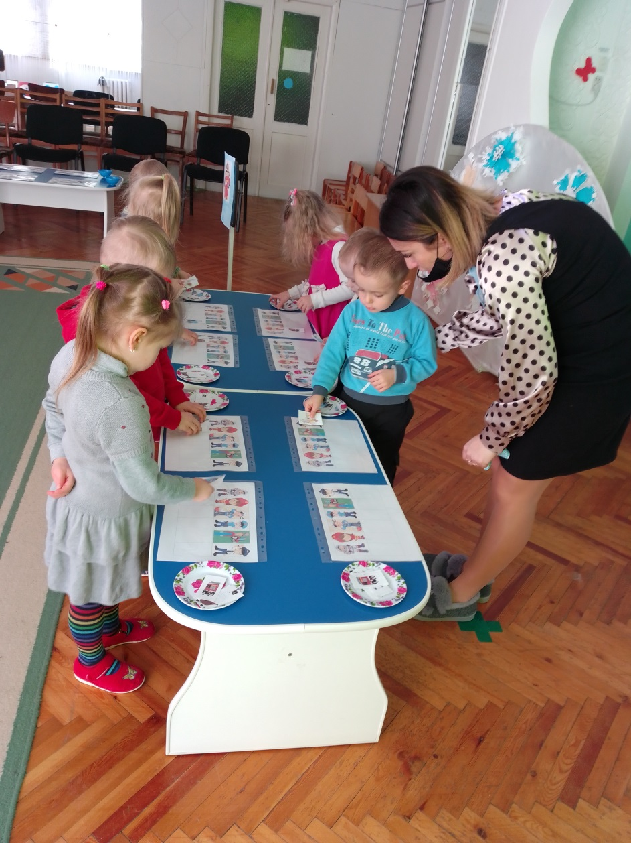
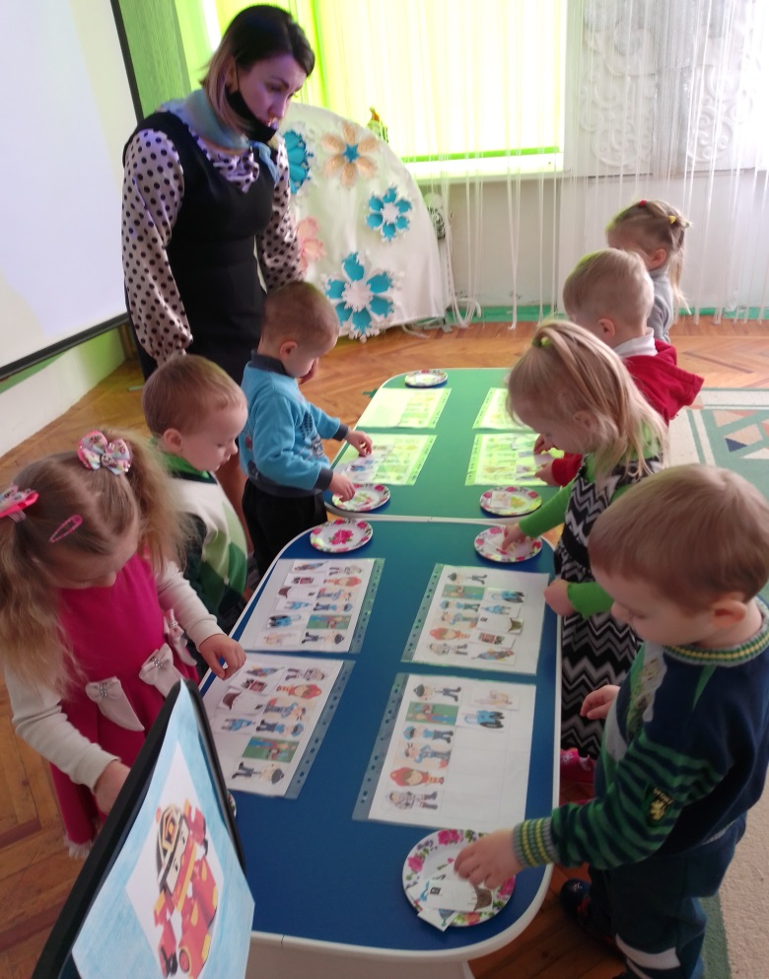
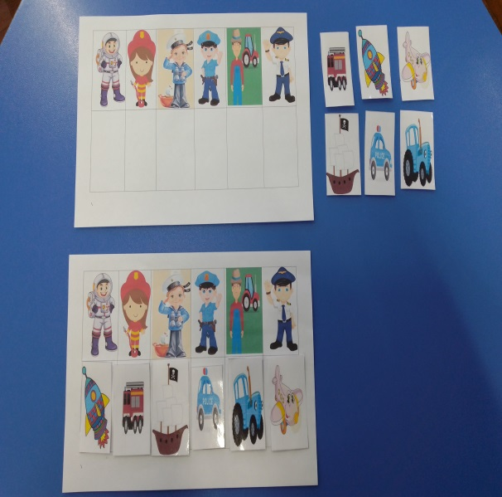

Slide 5
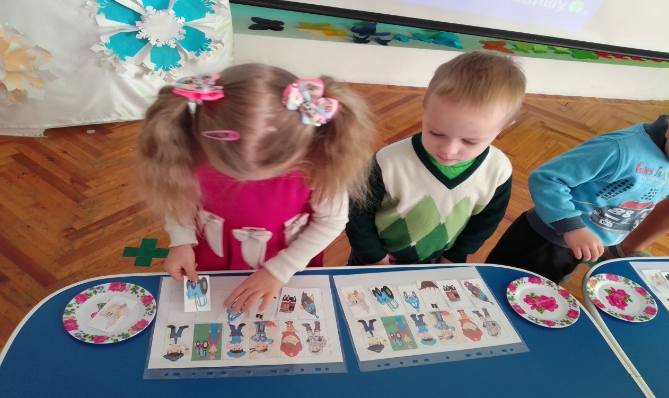
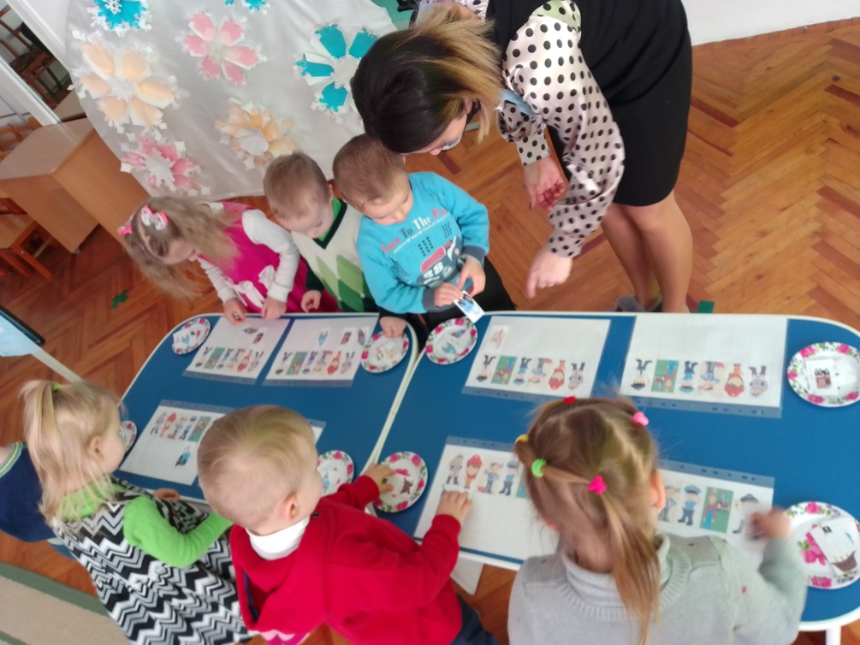
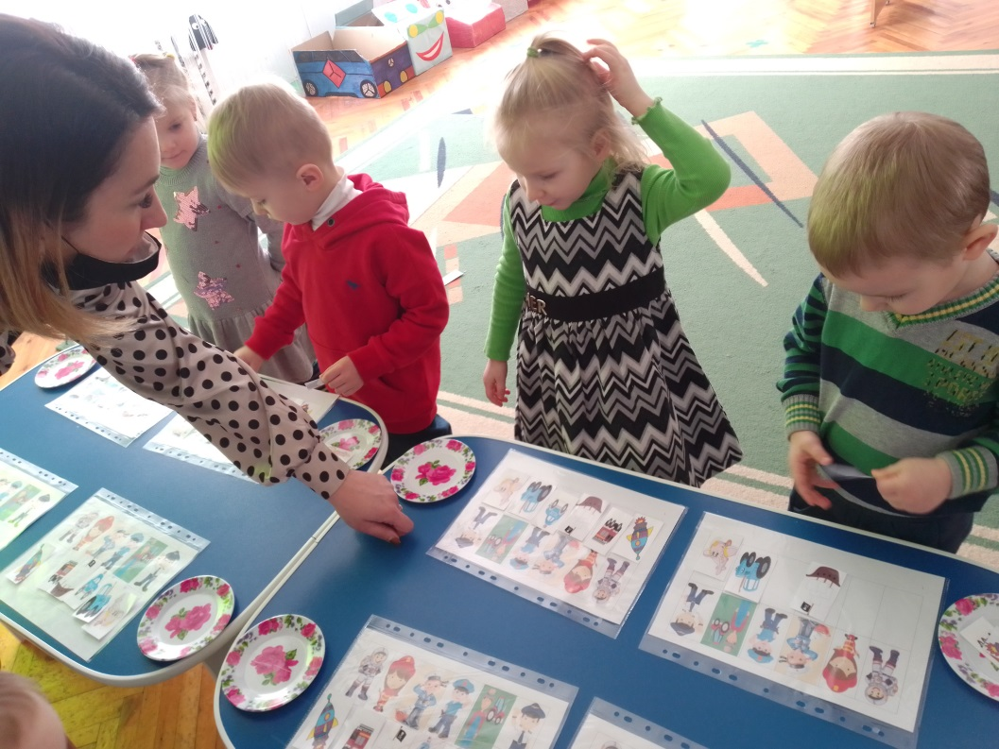

Slide 6
Фізкультхвилинка «Світлофор»
Мета :продовжувати закріплювати знання дітей про правила дорожнього руху, продовжувати вчити діяти за сигналом світлофора. Розвивати увагу.
Хід гри: діти на автомобілях рухаються по колу за сигналом вихователя за сигналом вихователя виконують певні дії (Зупиняються ,заводять мотор,продовжують рух) відповідно до сигналу світлофора.

Slide 7
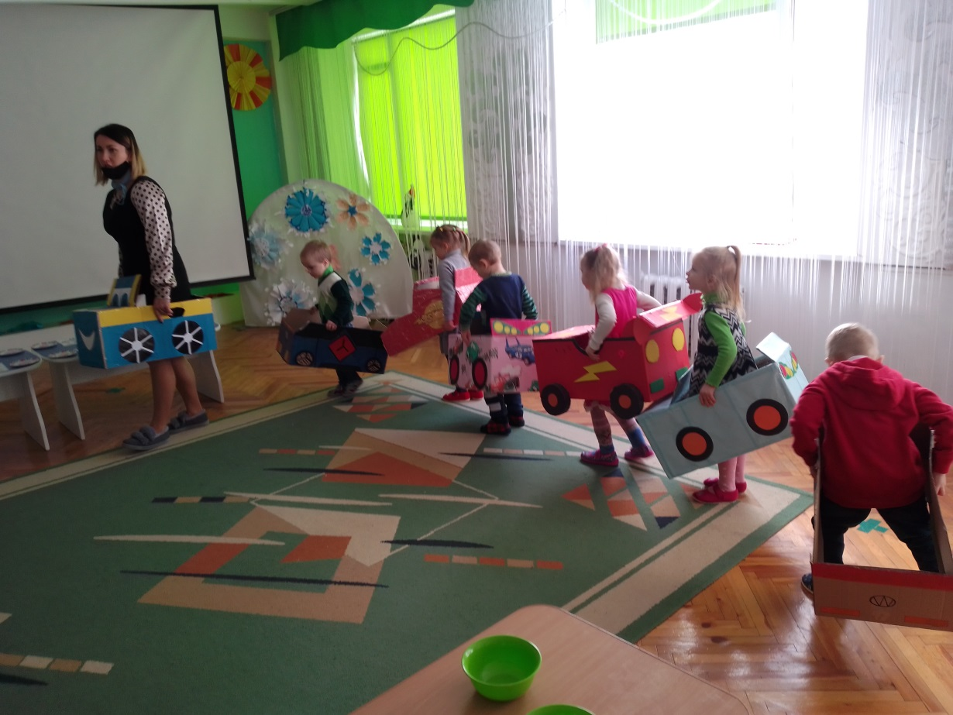
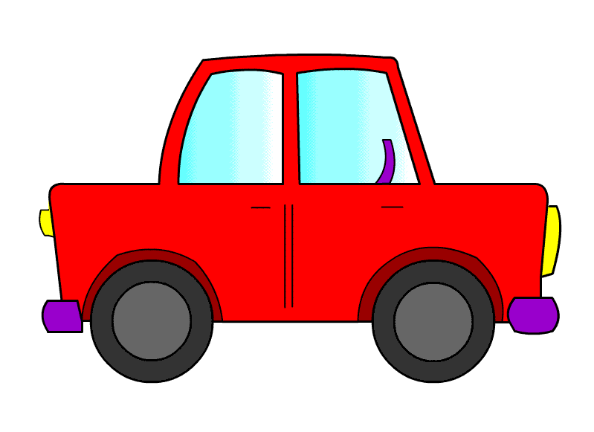

Slide 8
Зупинка №2 Коректурні таблиці «Транспорт»
Основне завдання коректурних таблиць — завдяки уважному слуховому сприйняттю і зосередженому розгляданню таблиці знайти правильну відповідь. Розширювати та збагачувати знання дітей про різні види транспорту (наземний,повітряний,водний).
Закріплювати знання геометричних фігур.Розвиток звязного мовлення,уваги,спостереливості.
Хід гри : діти розглядають таблиці та виконують завдання вихователя коментуючи свої дії : кружечками накрити наземний транспорт,квадратиками накрити повітряний транспорт,трикутниками накрити водний транспорт.

Slide 9
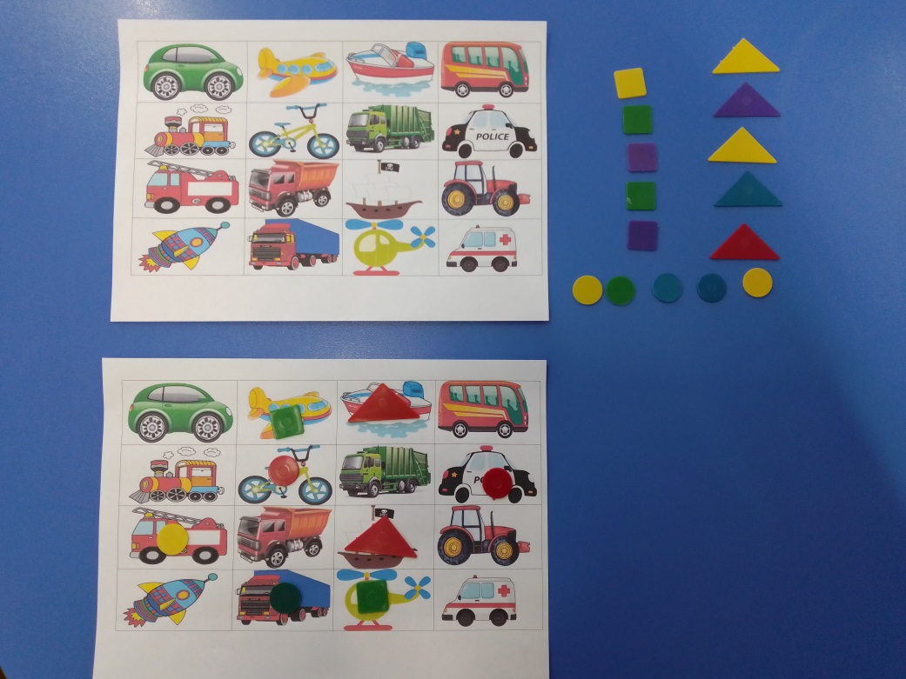
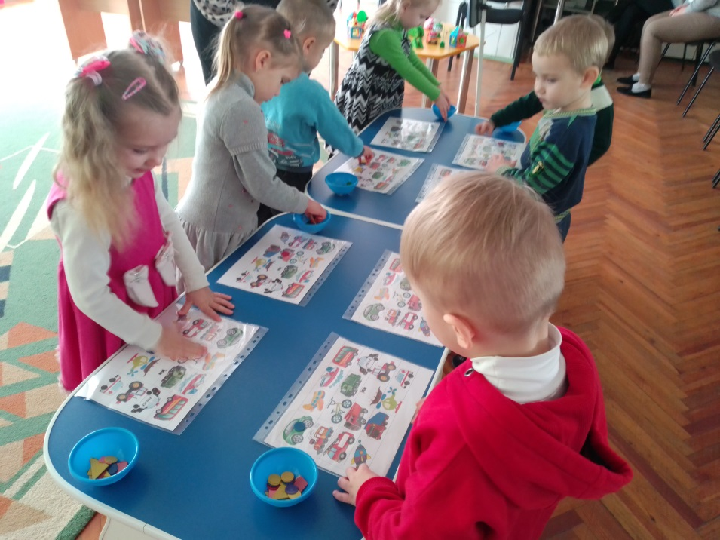
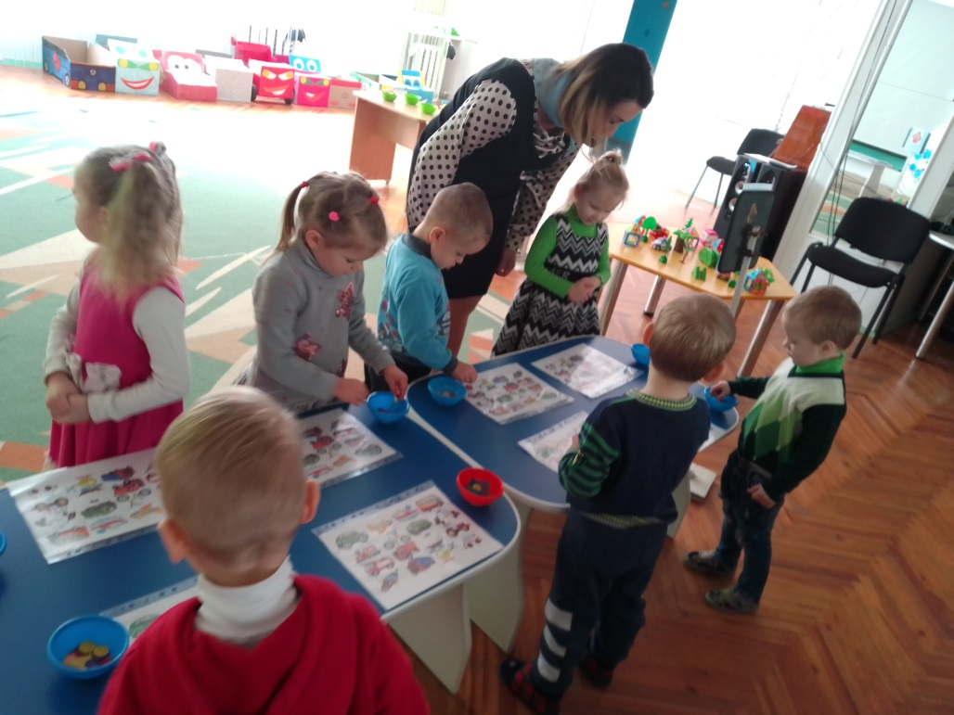
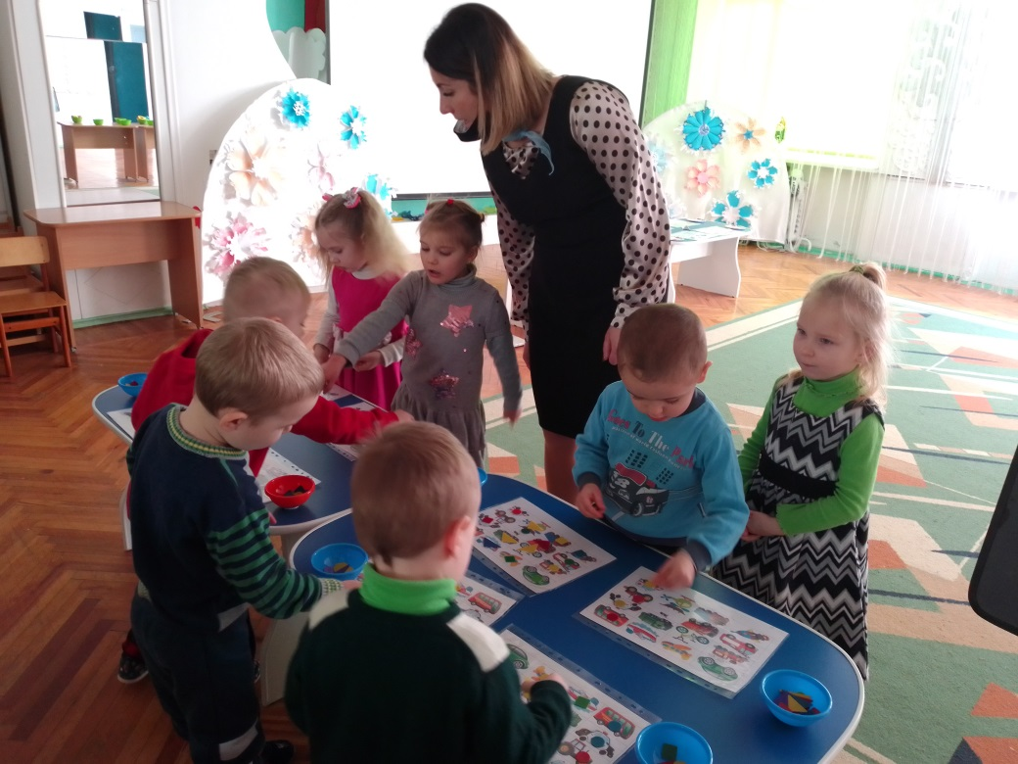

Slide 10
Зупинка №3 Конструктивна гра «Відбудуємо місто Робокарів»
Мета гри : розвивати вміння дітей будувати споруди будиночків використовуючи новий різновид конструктора на магнітах,підбирати відповідні фігури за розміром та формою;розвивати дрібну моторику рук та конструктивні здібності дітей; виховувати дружелюбне ставлення один до одного.

Slide 11
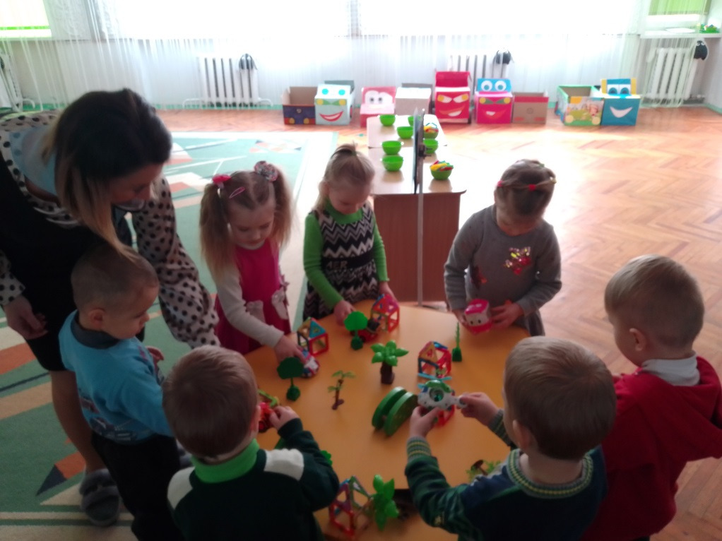
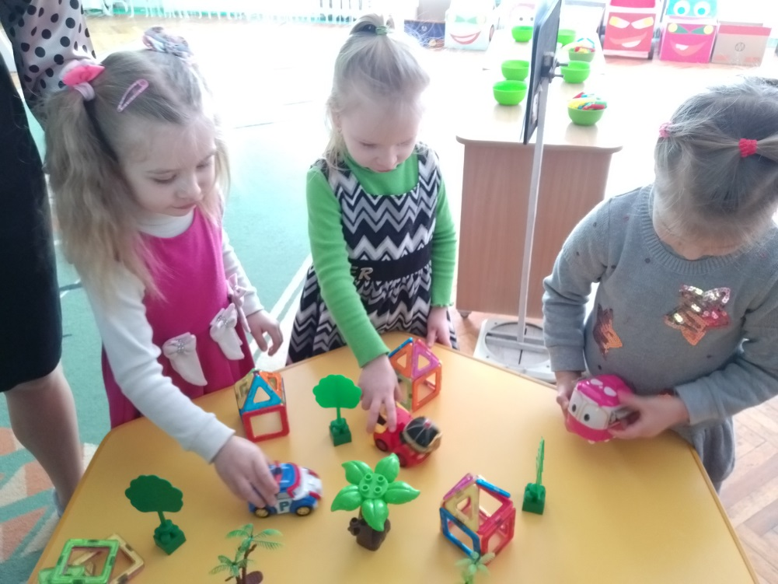
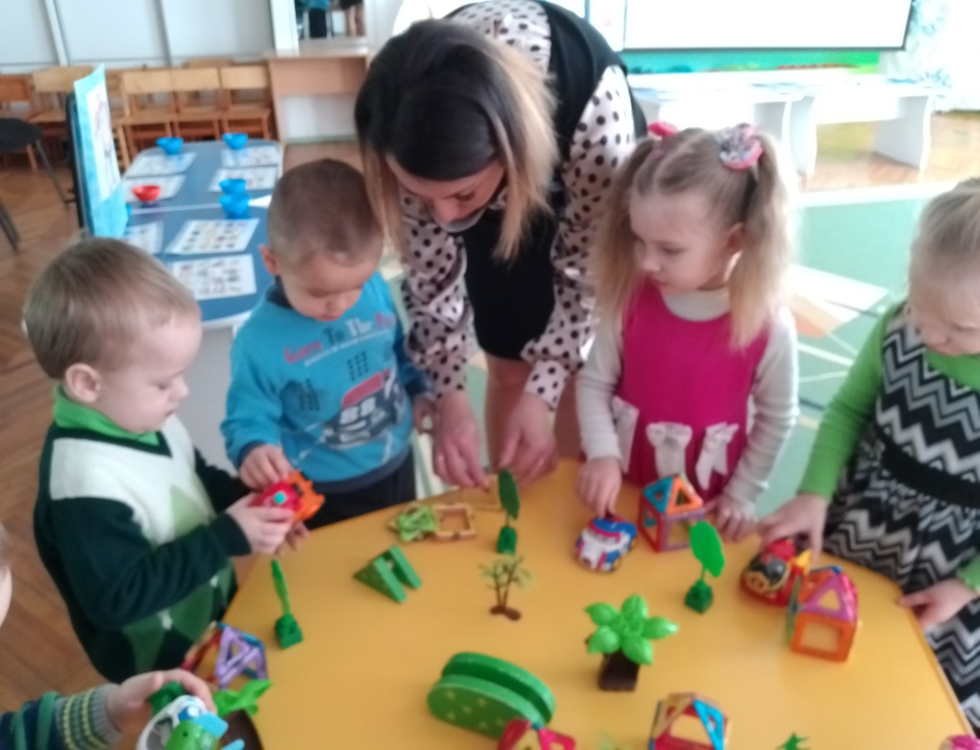
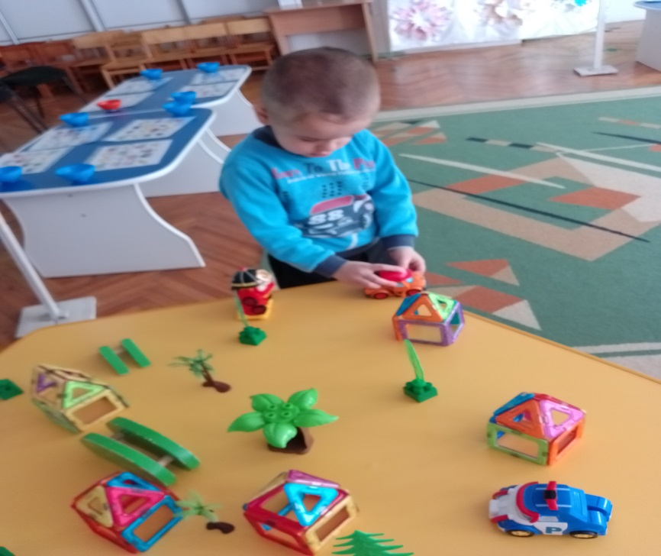

Slide 12
Дякую за увагу!!!

